Slide 1
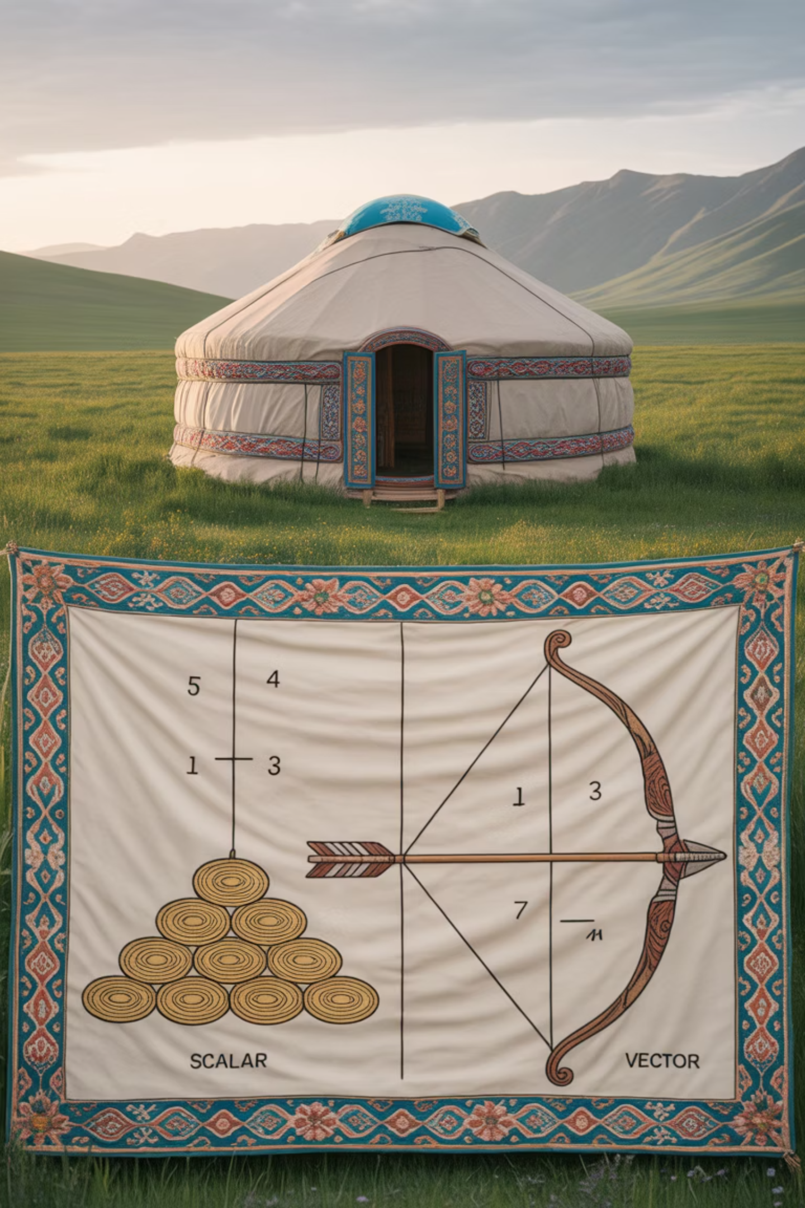
Скаляр және векторлық физикалық шамалар. SI
Физика пәнінің іргетасы болып табылатын физикалық шамаларды зерттеуге арналған сабақ. Бүгін біз скаляр және векторлық шамаларды ажыратып, олардың халықаралық бірліктер жүйесіндегі (SI) орнын анықтаймыз.
Құндылықтар
Еңбекқорлық - физикалық шамаларды түсіну және қолдану арқылы жүйелі жұмыс істеу
Кәсіби біліктілік - физикалық шамаларды дұрыс өлшеу және қолдану
Ұлттық дәстүрге құрмет - киіз үй мысалы арқылы ұлттық құндылықтарды ғылыммен байланыстыру

Slide 2
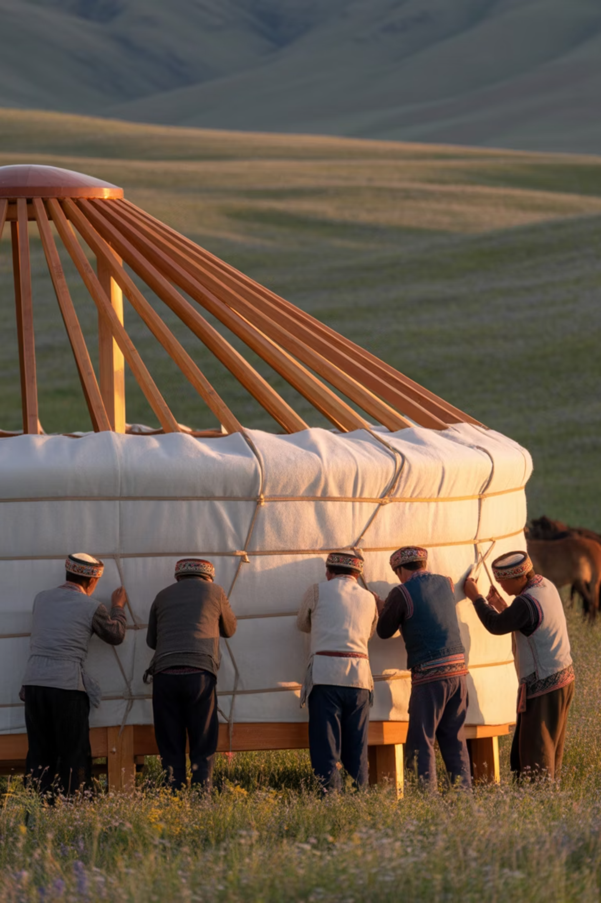





Оқу мақсаттары және табыс критерийлері
Оқу мақсаттары
Табыс критерийлері
7.1.2.1 – физикалық шамаларды SI бірліктерімен сәйкестендіру
Скаляр мен вектор анықтамасын өз сөзімен түсіндіреді
7.1.2.2 – скаляр және векторлық шамаларды ажырату
Кемінде 2 мысал келтіреді және SI бірліктерін дұрыс жазады
Сызбада вектор бағытын дұрыс көрсетеді

Slide 3



Жедел викторина «SI сәйкестендір» (1/2)
Ұзындықтың SI бірлігі?
Уақыттың SI бірлігі?
Масса қандай бірлікпен өлшенеді?
A) см B) м C) мм D) км
A) мин B) сағ C) с D) мс
A) Н B) кг C) Дж D) Вт
Бұл викторина сіздердің SI жүйесіндегі негізгі бірліктерді білуіңізді тексереді. Келесі слайдта қалған сұрақтарға жауап беруді жалғастырамыз.

Slide 4



Жедел викторина «SI сәйкестендір» (2/2)
Температураның негізгі бірлігі?
Күштің SI бірлігі?
Қуаттың SI бірлігі?
A) °C B) К C) °F D) °Р
A) Н B) Па C) Дж D) Вт
A) Дж B) Вт C) Н D) А
Ескерту: Өзіңіздің жауаптарыңызды жазып алыңыз. Сабақ соңында дұрыс жауаптарды тексереміз.

Slide 5
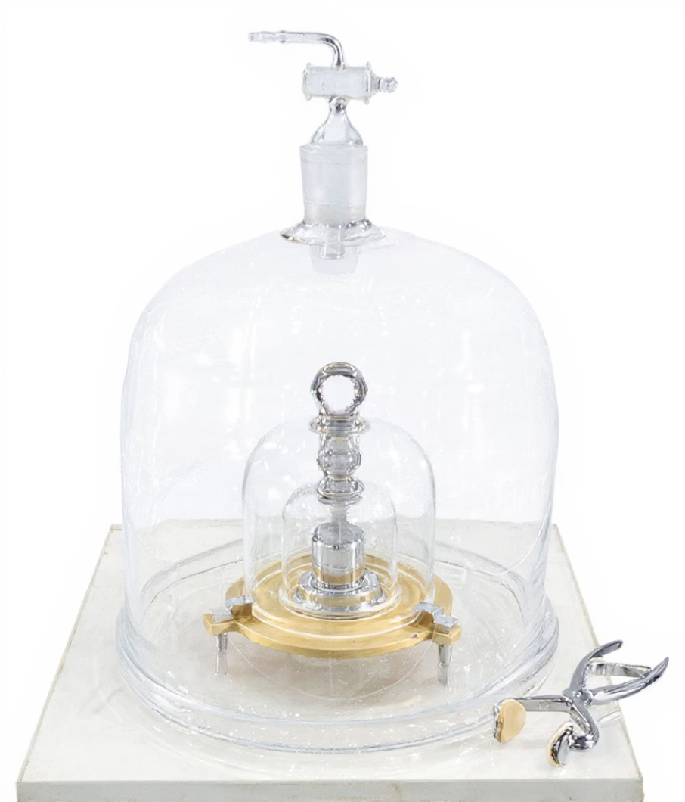
SI жүйесі — еске салу
Негізгі бірліктер:
m - метр (ұзындық): Ұзындықтың негізгі бірлігі.
s - секунд (уақыт): Уақыттың негізгі бірлігі.
kg - килограмм (масса): Массаның негізгі бірлігі.
A - ампер (ток күші): Электр тогының күшін өлшейді.
K - кельвин (температура): Термодинамикалық температура бірлігі.
mol - моль (зат мөлшері): Заттағы бөлшектер санын сипаттайды.
cd - кандела (жарық күші): Жарық көзінің күшін өлшейді.
Туынды бірліктер:
N (Ньютон) = kg·m/s² (күш): Қозғалыс өзгерісін тудыратын шама.
J (Джоуль) = N·m (энергия, жұмыс): Жұмыс істеу қабілетін өлшейді.
Халықаралық бірліктер жүйесі (SI) — физикалық шамалардың әмбебап өлшем бірліктерінің жиынтығы. Ол ғылыми және техникалық есептеулерде дәлдік пен үйлесімділікті қамтамасыз етеді. SI жүйесі 7 негізгі бірліктен тұрады және әлемдегі ең кең таралған өлшем жүйесі болып табылады.
W (Ватт) = J/s (қуат): Жұмыстың орындалу жылдамдығын көрсетеді.
Pa (Паскаль) = N/m² (қысым): Бетке перпендикуляр әсер ететін күштің ауданға қатынасы.
Hz (Герц) = 1/s (жиілік): Бір секундтағы тербеліс саны.
V (Вольт) = J/C (кернеу): Екі нүкте арасындағы потенциал айырмасы.
Ω (Ом) = V/A (кедергі): Электр тогының ағысына кедергі.
C (Кулон) = A·s (электр заряды): Электр зарядының бірлігі.
Бұл бірліктерді түсіну физикалық құбылыстарды дұрыс сипаттауға және өлшеуге мүмкіндік береді, әрі күнделікті өмірде де, ғылыми зерттеулерде де кеңінен қолданылады.

Slide 6








Скаляр және векторлық шамалар: Толық сипаттама
Скаляр шамалар Тек мәні (модулі) және өлшем бірлігі бар, бірақ кеңістікте
бағыты жоқ физикалық шамалар.
Олардсандықы толық сипаттау үшін тек олардың шамасы жеткілікті.
Векторлық шамалар Сандық мәні (модулі) мен өлшем бірлігінен басқа,
кеңістікте нақты бағыты да бар физикалық шамалар. Бұл шамаларды
толық сипаттау үшін олардың шамасымен қатар, қай бағытта әрекет
ететінін көрсету қажет.
Заттың инерттілік қасиетін көрсетеді,
бағыты жоқ.
Бастапқы және соңғы нүктелерді қосатын
бағытталған кесінді.
Масса (m) - кг
Орын ауыстыру (Δr→) - м
Дененің жылулық күйін сипаттайды,
бағыты маңызды емес.
Дененің қозғалыс жылдамдығын және оның
бағытын сипаттайды.
Температура (T) - К
Жылдамдық (v→) - м/с
Дененің жүріп өткен траекториясының
жалпы ұзындығы, бағыты ескерілмейді.
Дененің қозғалыс күйін өзгертетін әсер,
әрқашан бағыты болады.
Жол (s) - м
Күш (F→) - Н
Оқиғалардың реттілігін сипаттайды,
кеңістікте бағыты жоқ.
Жылдамдықтың уақыт бірлігіндегі өзгерісінің
жылдамдығы мен бағыты.
Уақыт (t) - с
Үдеу (a→) - м/с²
Нотация: Векторлар әдетте әріптің үстіне бағытты көрсететін жебемен белгіленеді (мысалы, v→ немесе F→). |v→| немесе v — вектордың модулі, яғни оның сандық мәнін білдіреді.

Slide 7
Жұптық жұмыс: «Сорттау карталары» (2 б.)
Міндет
Тізім
Бағалау
12 шаманы Скаляр және Вектор бағандарына бөліңіз, әрқайсысына SI бірлігін жазыңыз
массa, көлем, v (модуль), v→, F→, температура, s (жол), Δr (орын ауыстыру), тығыздық, a→, |a|, p→
10–12 дұрыс және ≥8 бірлік → 2 б.
7–9 → 1 б.
<7 → 0 б.
Жұппен жұмыс істеу үшін 7 минут беріледі. Жұмысты тәмамдаған соң, өз жауаптарыңызды басқа жұптармен салыстырыңыз. Қажет болса, мұғалімнен көмек сұраңыз.

Slide 8

Топтық микро‑жоба: «Киіз үйге орын таңдау» (3 б.)
Тапсырма
Жел бағытын жебемен белгілеу; 2–3 қазыққа дейінгі қашықтықты (м) жазу
Есіктің бағытын ұсыну (дәстүр: шығысқа) және негіздеу
Скаляр және Векторға жіктеу; қауіпсіздік: тек сызба/сыныпта модельдеу
Дескрипторлар
Жел бағыты дұрыс – 1 б.
Қашықтықтар белгіленді – 1 б.
Жіктеу және негіздеу – 1 б.
Киіз үй орнату кезінде векторлық шамалар (жел бағыты, есік бағыты) және скалярлық шамалар (қазықтарға дейінгі қашықтық) маңызды рөл атқарады.

Slide 9


Жеке жұмыс: «SI домино» + Шығу билеті (3 б.)
«SI домино» тапсырмасы
Шығу билеті
Домино жолақтарын логикалық ретке келтіріңіз:
Сұрақ: s пен орын ауыстыру Δr айырмашылығы неде? (1–2 сөйлем)
Күш–N–Ньютонның 2-заңы–...
Бағалау критерийлері:
Тізбек толық және логикалық – 2 б.
Айырмашылықты нақты түсіндіру – 1 б.

Slide 10
Бағалау критерийлері (10 балл)
Тапсырма
Ең көп балл
1. Жедел викторина
2 б
2. «Сорттау карталары» (жұппен)
2 б
3. «Киіз үй» топтық жоба
3 б
4. «SI домино» + Шығу билеті
3 б
Жалпы
10 балл
Әр оқушы өз жинаған балын есептеп, нәтижесін мұғалімге хабарлайды. Келесі сабаққа дейін барлық жұмыстар тексеріліп, толық кері байланыс беріледі.

Slide 11






Рефлексия «Бағдаршам»
🟢 — бәрін түсіндім
🟡 — аздап сұрағым бар
🔴 — қайта түсіндіру қажет
Егер сіз бүгінгі тақырыпты толық түсініп, скаляр мен векторлық шамаларды ажырата алсаңыз және олардың SI бірліктерін білсеңіз, жасыл түсті таңдаңыз.
Егер тақырыптың кейбір бөліктерін түсінсеңіз, бірақ белгілі бір сұрақтарыңыз болса, сары түсті таңдаңыз.
Егер тақырыпты түсіну қиындық тудырса және қайта түсіндіру қажет болса, қызыл түсті таңдаңыз.
Бүгін мен білдім... (1 сөйлеммен аяқтаңыз)
Бүгін мен білдім...
Жаңалықтар маңызды
Көмек пайдалы
Уақыт қадірлі
Өзгеріс қажет
Ақпаратты тексеру керек
Жаңа дағдылар оқылды
Сұраудан қорықпау
Бүгін көп іс тынды

Slide 12


Үй тапсырмасы
Тапсырма 1
5 затты таңда (мысалы: доп, шәйнек, кітап, телефон, рюкзак).
(Қалауыңша) Google Lens арқылы атауын нақтыла.
ChatGPT/Gemini-ге төмендегі промптты жолда:
Промпт (көшіру үшін):
«Төмендегі 5 тұрмыстық затқа физикадан кемінде 1 скаляр және 1 вектор
мысалын ұсын. Әр мысал үшін: атауы, анықтамасы, неге скаляр/вектор екені,
SI бірлігі және вектор үшін бағыт/иектелуі болсын. Нәтижені кесте түрінде бер.
Заттар: 1) ___, 2) ___, 3) ___, 4) ___, 5) ___. Соңында қысқа ескертпе ретінде
«скаляр — тек сандық мән, вектор — сан және бағыт» деген критерийді
қолданып, тексеру чек-листін қос.»
ИИ ұсынған жауапты өз сөзіңмен қысқаша өңде, қажет болса 1–2 мысалды
нақты өмірмен байланыстырып толықтыр (мысалы, «кітапқа әсер ететін
ауырлық күші (вектор) төменге бағытталған»).
Нәтижені 1 бет кесте ретінде рәсімде (DOCX/PDF) және ИИ-мен диалогтың
1 скриншотын тірке (Адал Азамат).
Тапсыру форматы: 1 бет кесте + 1 скрин (ИИ атауы көрсетілсін:
«ChatGPT (GPT-5 Thinking)»/«Google Gemini»).
Тапсырманы келесі сабаққа дейін орындап, электронды форматта немесе қағаз түрінде тапсырыңыз.

Slide 13
Қосымша (A/B деңгей)
1
2
A деңгей
B деңгей
Өндірістен 3 шама таңда, бірлігін және скаляр/вектор екенін дәлелде
3 м шығысқа, 4 м солтүстікке орын ауыстыруды сыз; |Δr| = √(3²+4²)
Мысалы: станоктың айналу жиілігі (скаляр), айналу моменті (вектор), металл кесу жылдамдығы (вектор)
Қосымша тапсырмаларды орындау ерікті және қосымша балл алуға мүмкіндік береді. Қызығушылық танытқан оқушылар өз шешімдерін келесі сабақта таныстыра алады.

Slide 14
Жауап кілті (викторина)
1
2
B
C
Ұзындықтың SI бірлігі - метр (м)
Уақыттың SI бірлігі - секунд (с)
3
4
B
B
Массаның SI бірлігі - килограмм (кг)
Температураның SI бірлігі - Кельвин (К)
5
6
A
B
Күштің SI бірлігі - Ньютон (Н)
Қуаттың SI бірлігі - Ватт (Вт)

